Slide 1



Slide 2
Interlab
Curso:
Aplicaciones Open Source
Carrera: Ingeniería de Software
Profesor: Ángel Augusto Velásquez Nuñez
Sección: SW51
Ciclo: 2020-01
Link de la exposición TP: https://youtu.be/XmThGCBTUis
02

Slide 3




Startup
InterLab
Miembros de la startup:
Hector Suzuki
Ingeniería de Software
Rodrigo Ramírez
Ingeniería de Software
Juan Hernández
Ingeniería de Software
Omar Clavijo
Ingeniería de Software
03

Slide 4
Bienvenido
Inicio de la presentación
Rodrigo Ramírez
Hector Suzuki
Omar Clavijo
Juan Carlos Hernández
Integrantes del grupo:
04

Slide 5
Nombre del producto
InterLab
Nuestro proyecto trata de la creación de una aplicación web.
El nombre de nuestro producto es InterLab, una aplicación web en el cual los estudiantes universitarios serán capaces de acceder a ofertas de pasantías de empresas a nivel global. De la misma manera, las empresas podrán ofrecer ofertas de pasantías y serán capaces de filtrar y analizar las solicitudes de trabajo.
05

Slide 6
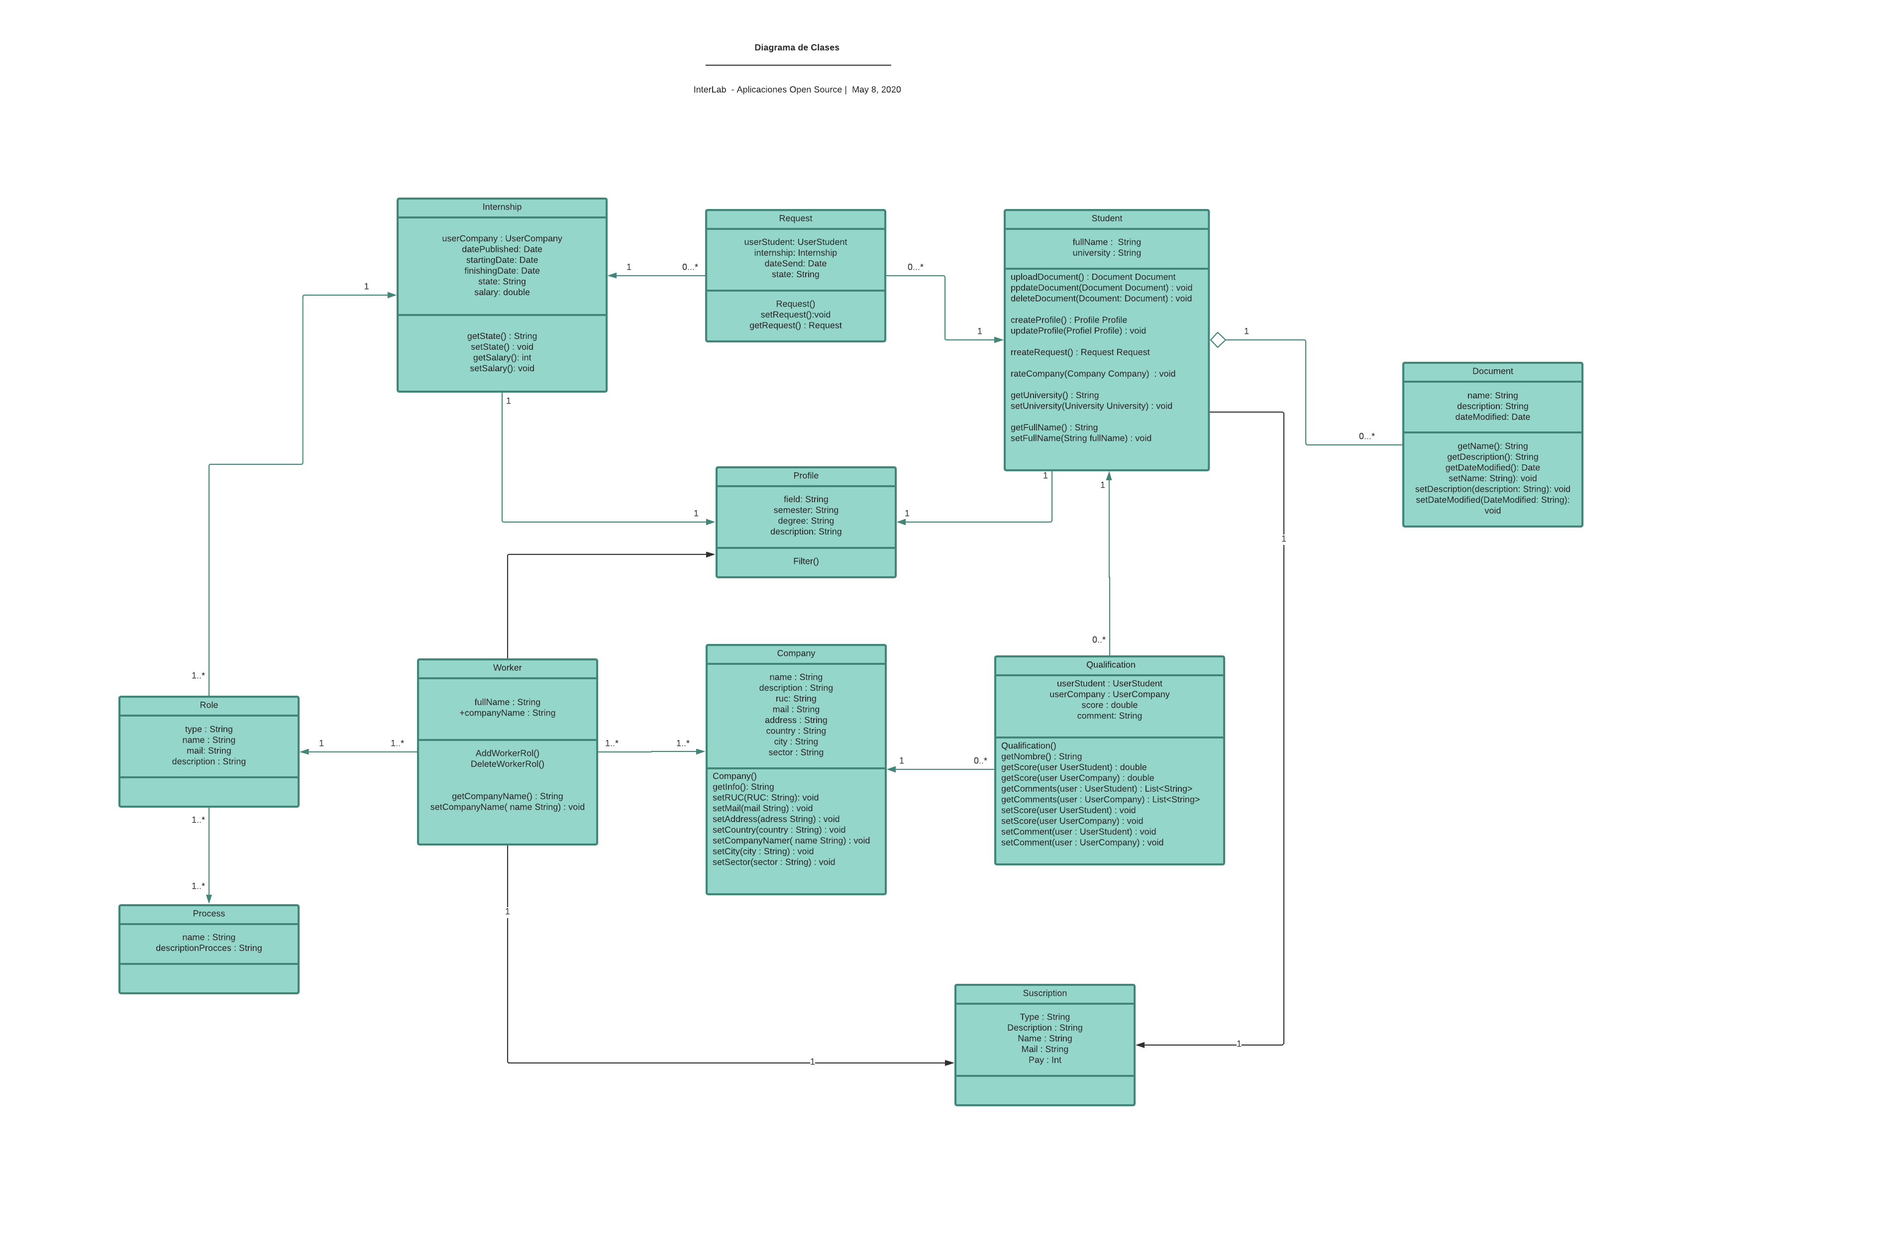
Diagrama de Clases
Link : https://www.lucidchart.com/invitations/accept/5b8c1cda-c821-42d8-90f0-cf6b36474b7e

Slide 7
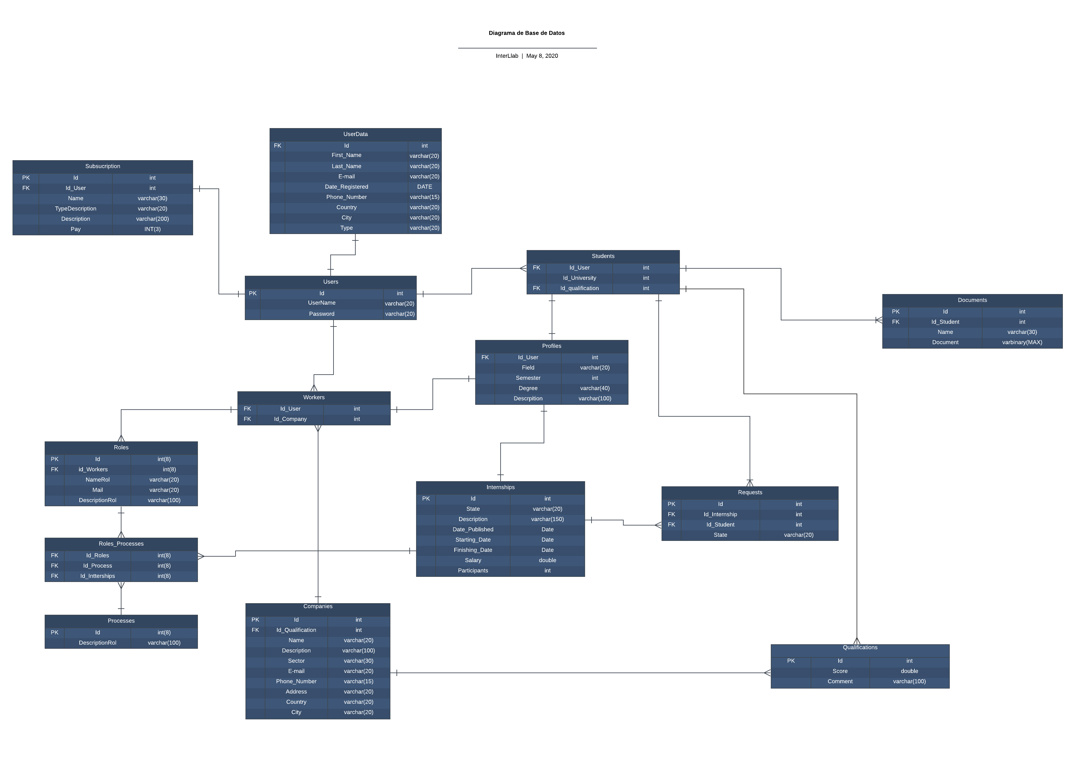
Diagrama de Base de Datos
Enlace Lucidchart: https://www.lucidchart.com/invitations/accept/1698b48f-7f0f-4859-a371-529f7ff4637f

Slide 8
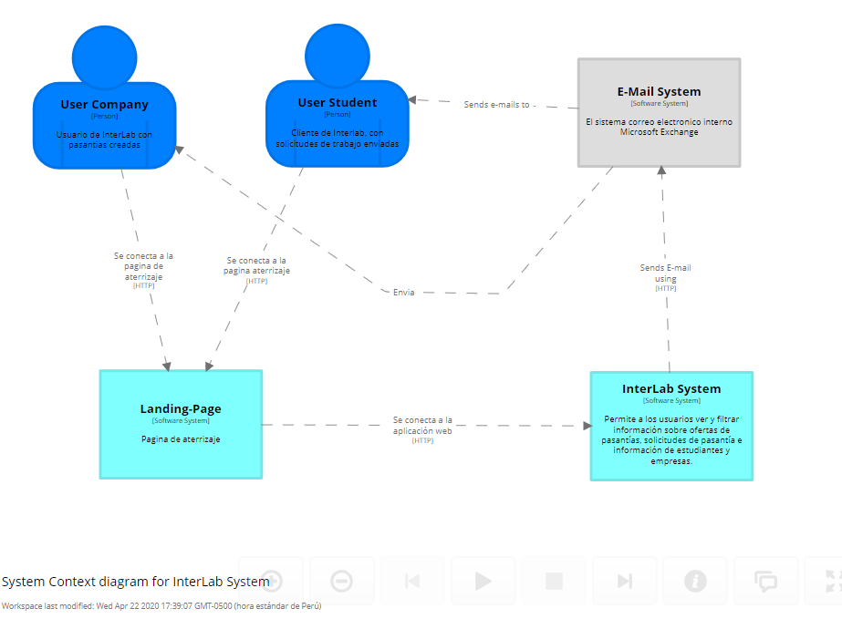
Architecture Overview
Context Diagram

Slide 9
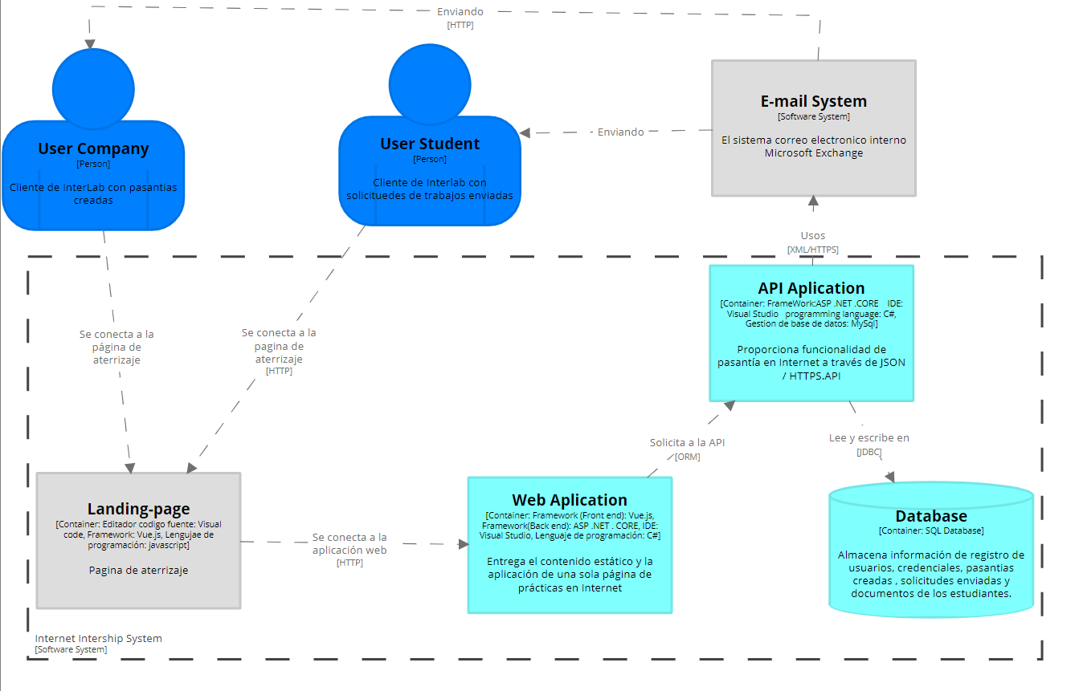
Container Diagram

Slide 10
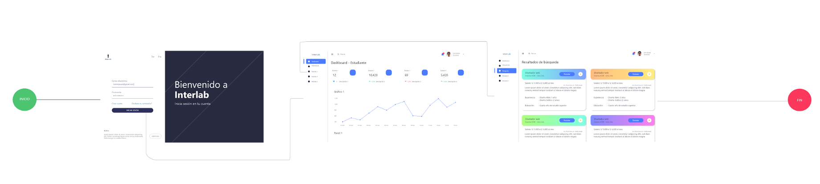
User Flow Diagram
Buscar Pasantía

Slide 11
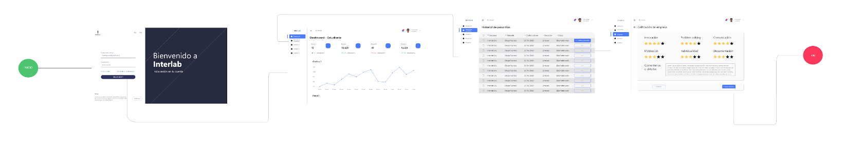
User Flow Diagram
Calificar Empresa

Slide 12
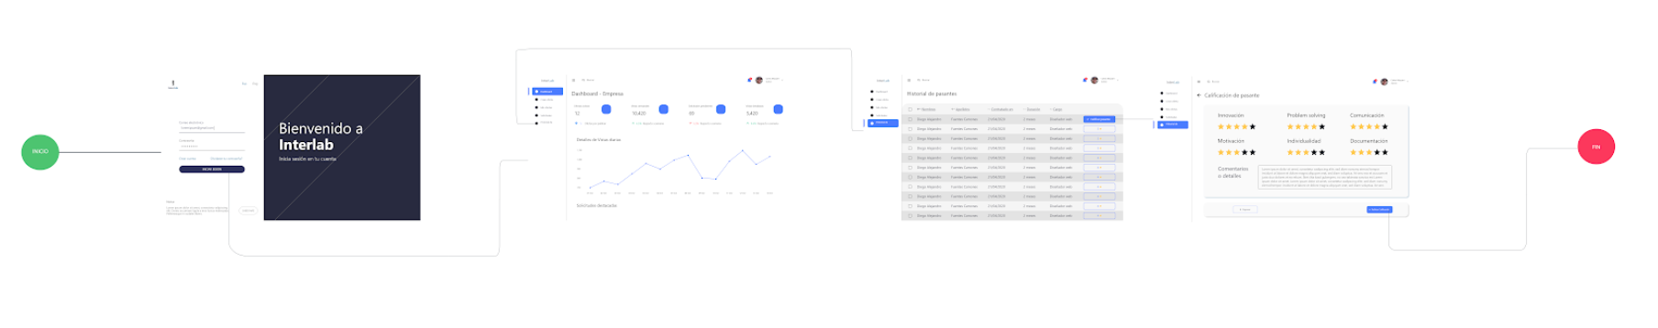
User Flow Diagram
Calificar Estudiante

Slide 13
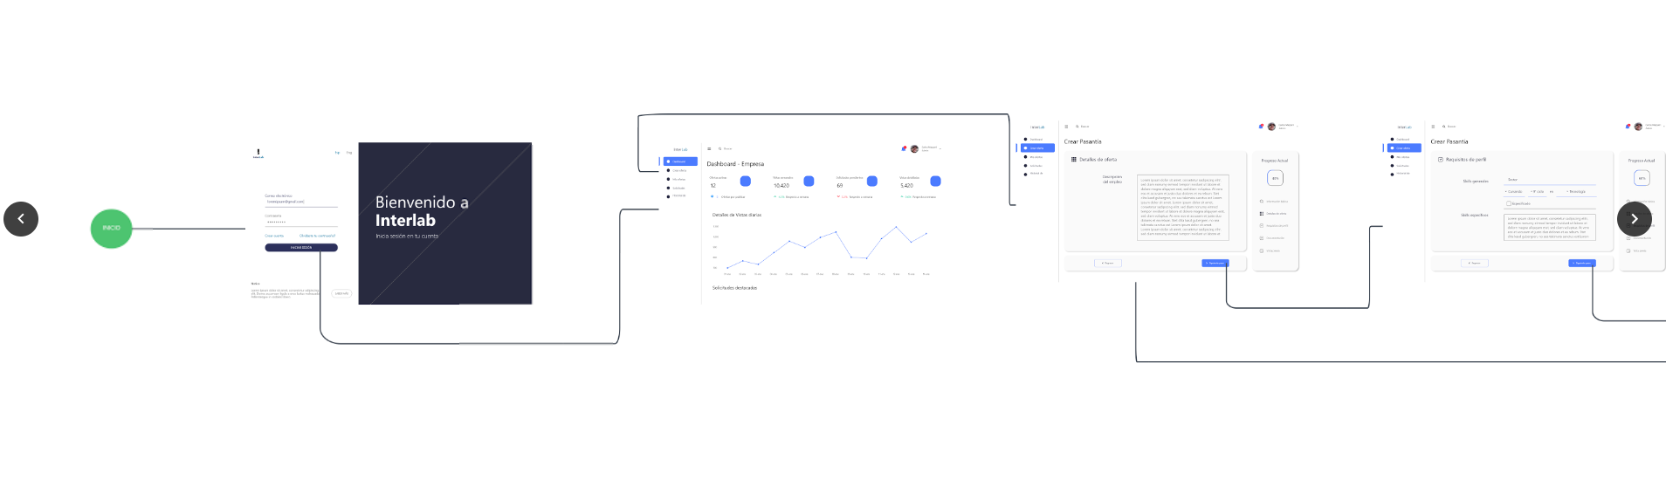
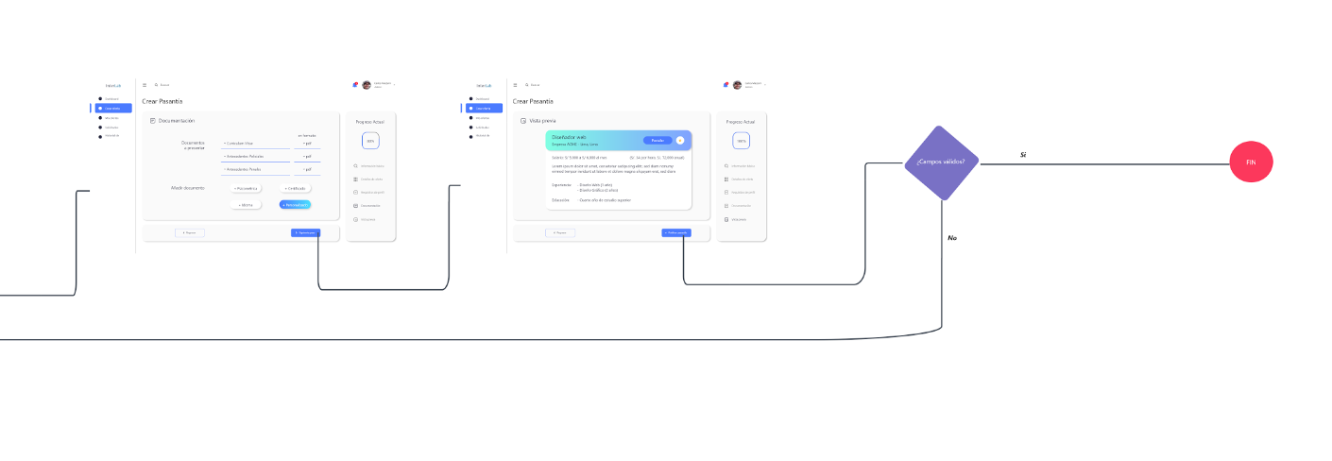
User Flow Diagram
Crear Pasantía

Slide 14
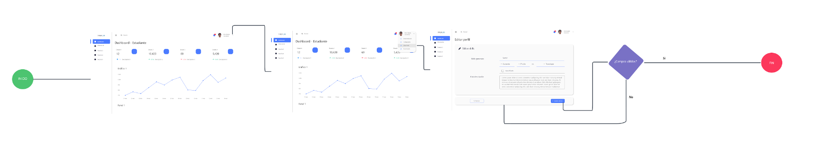
User Flow Diagram
Editar Perfil

Slide 15
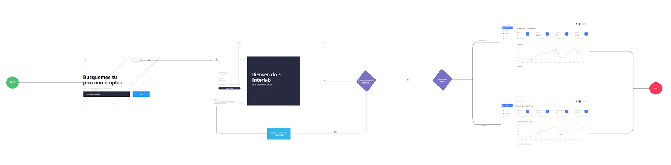
User Flow Diagram
Login

Slide 16
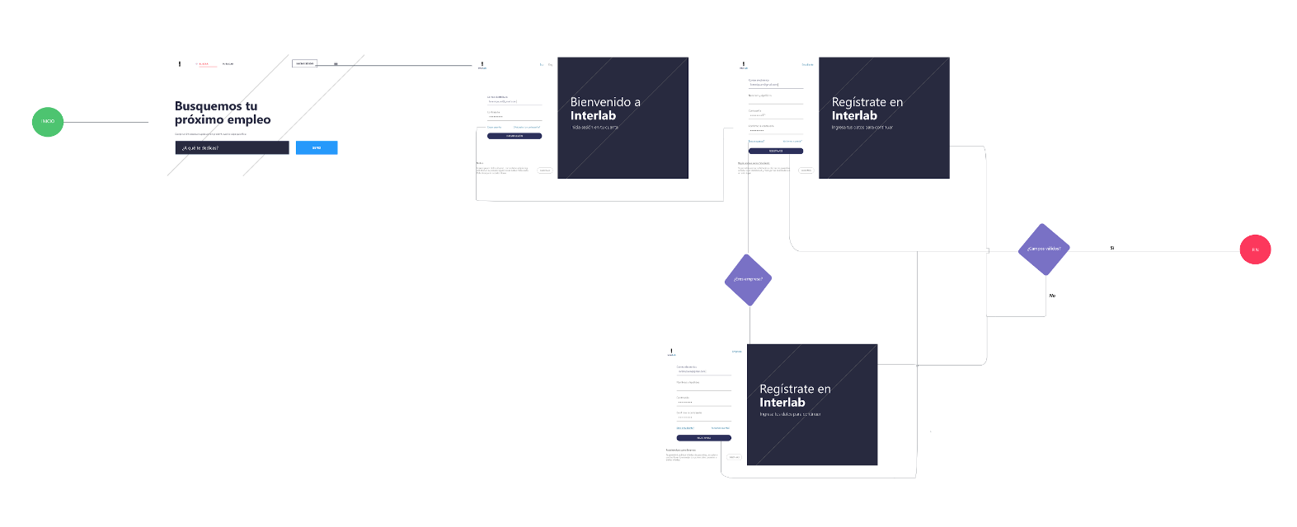
User Flow Diagram
Register

Slide 17
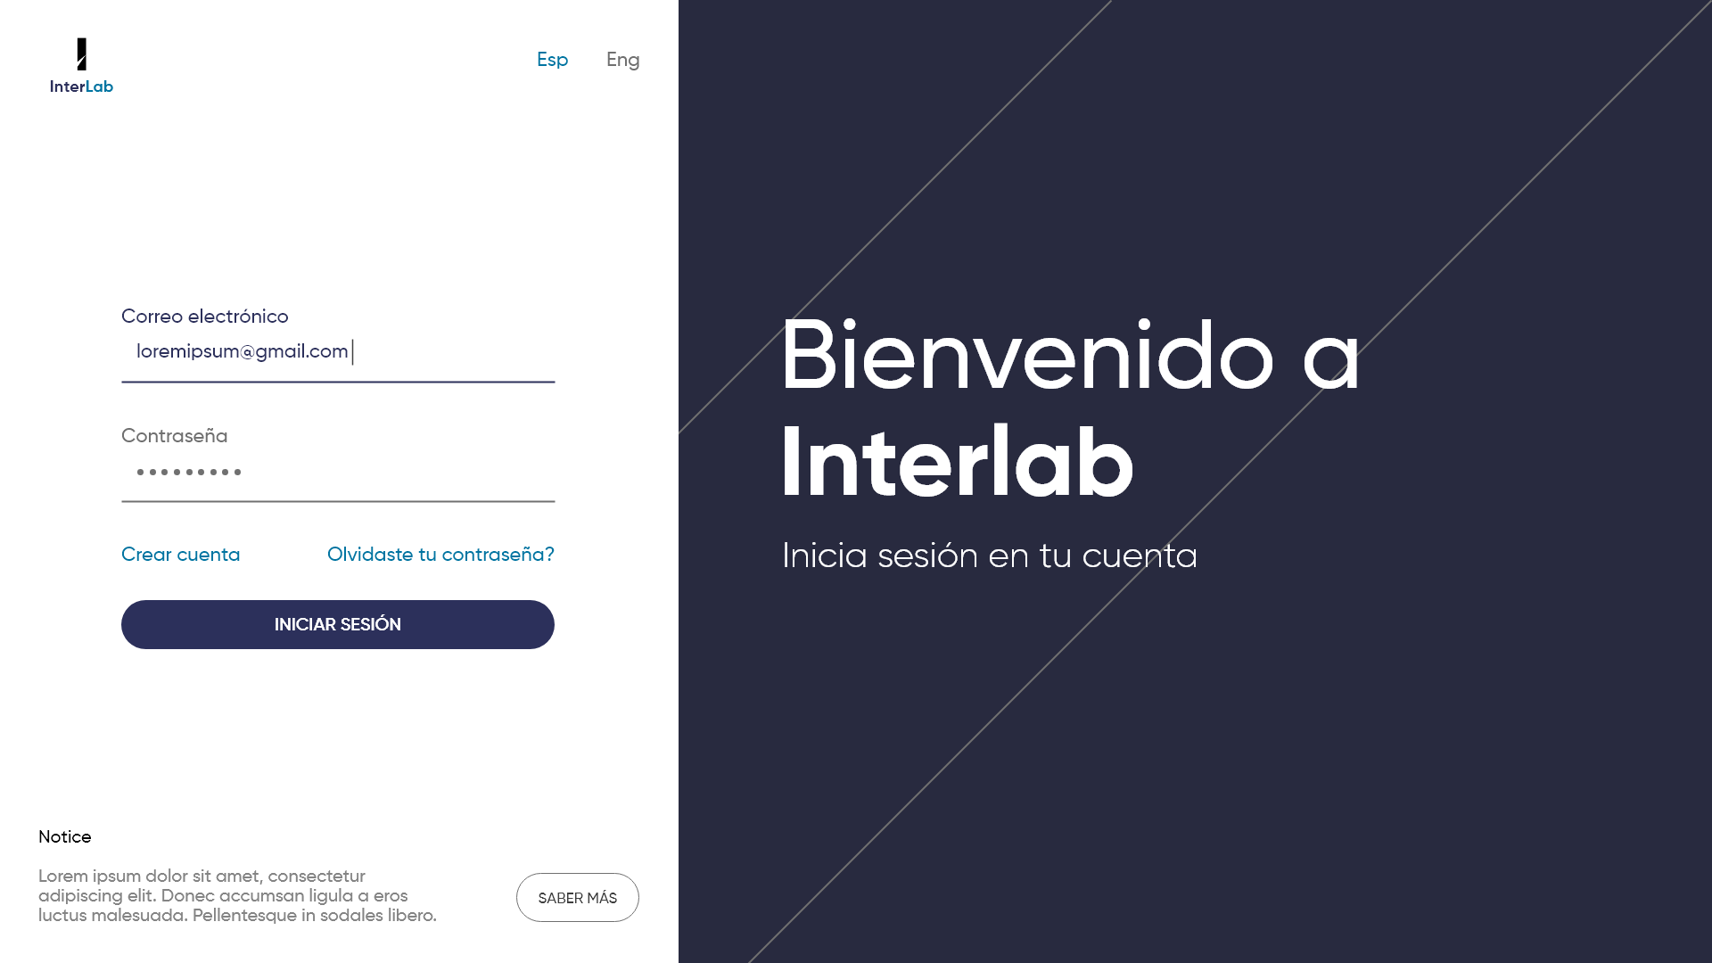
Wireframes
Login

Slide 18
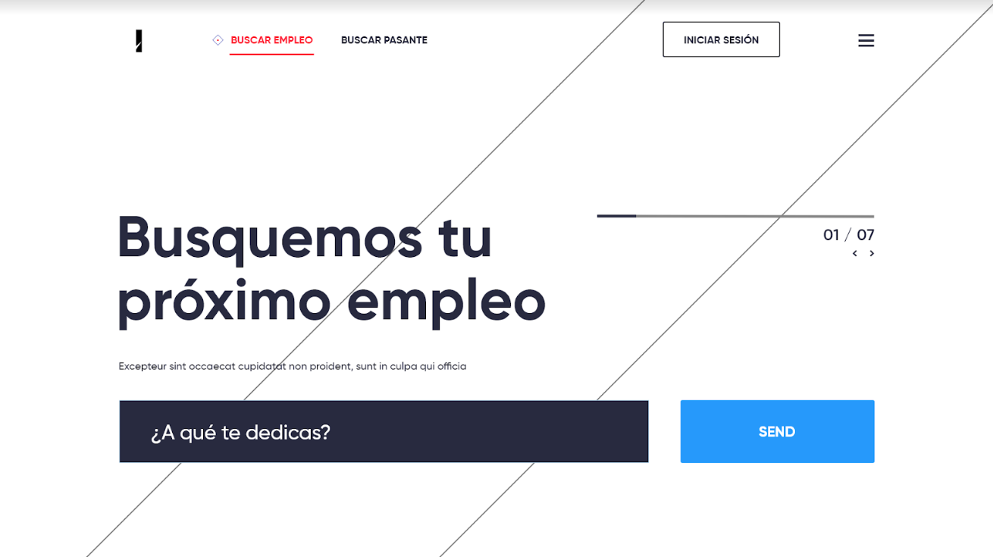
Inicio Light

Slide 19
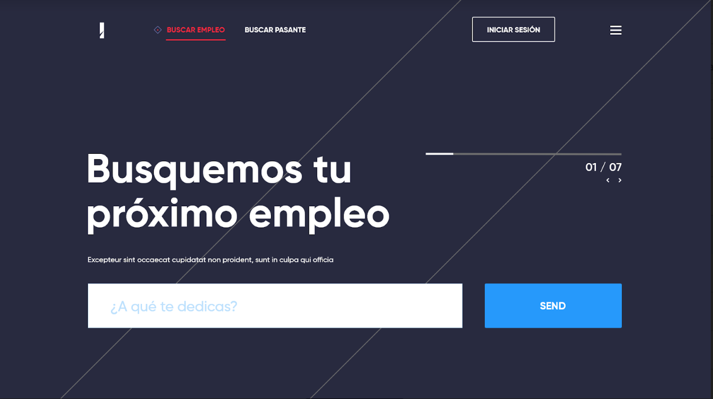
Inicio Dark

Slide 20
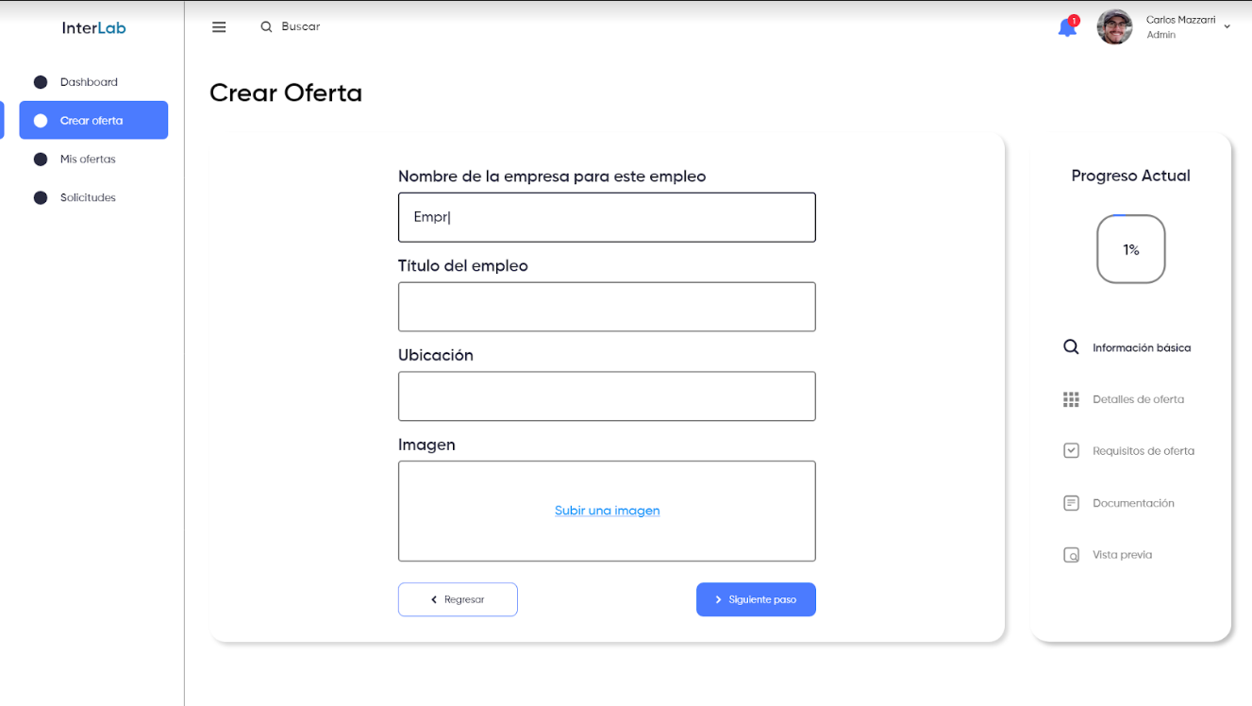
Crear oferta Light

Slide 21
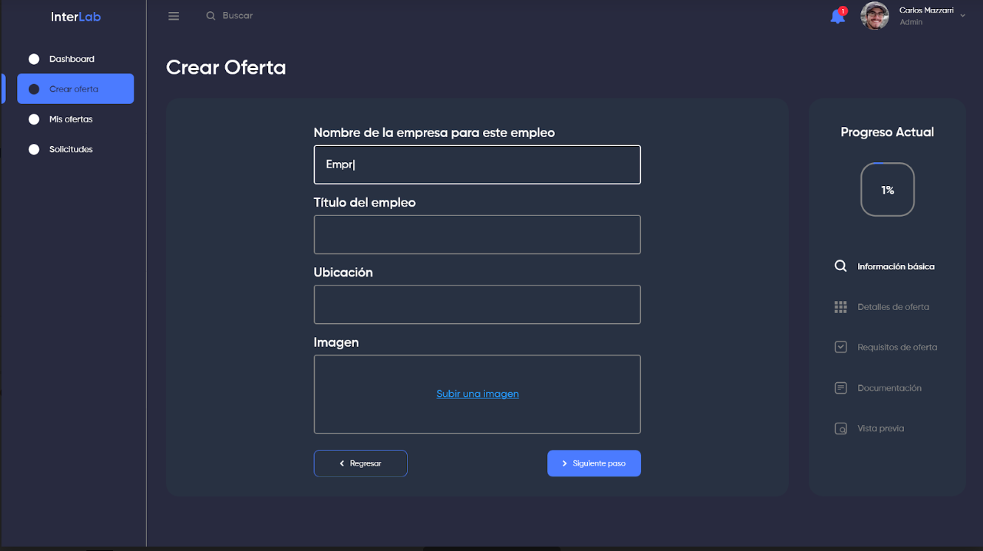
Crear oferta Dark

Slide 22
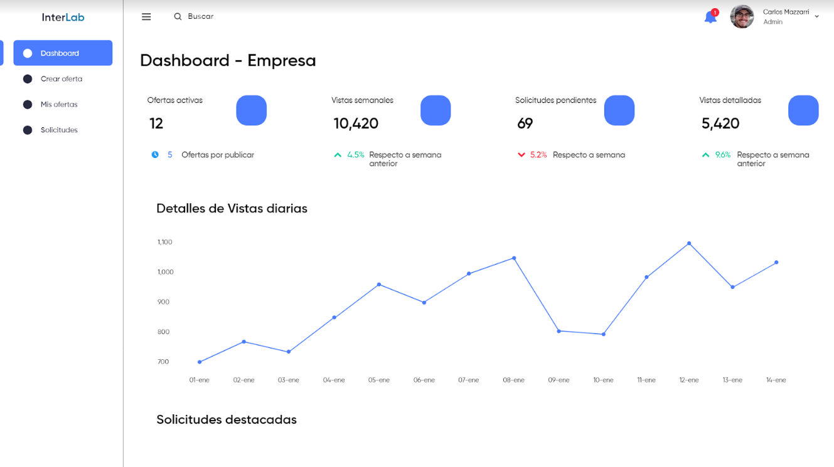
DashBoard Empresa Light

Slide 23
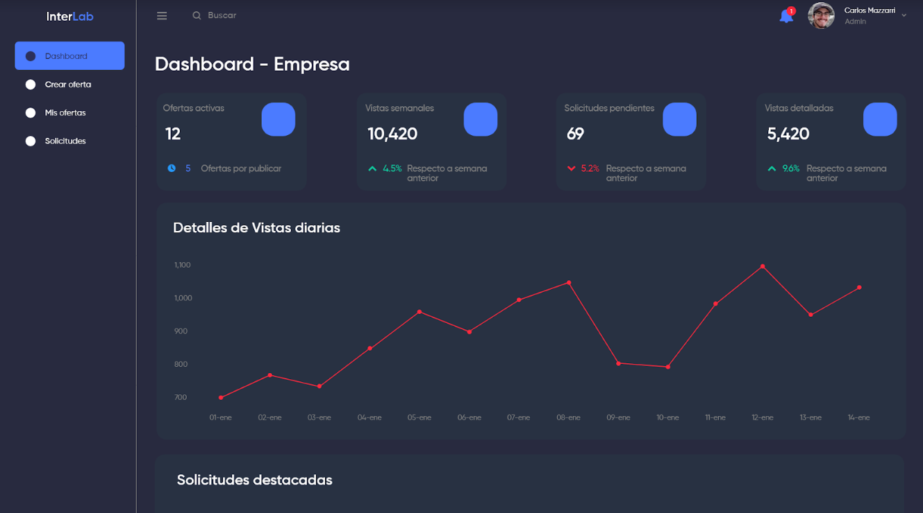
DashBoard Empresa Dark

Slide 24
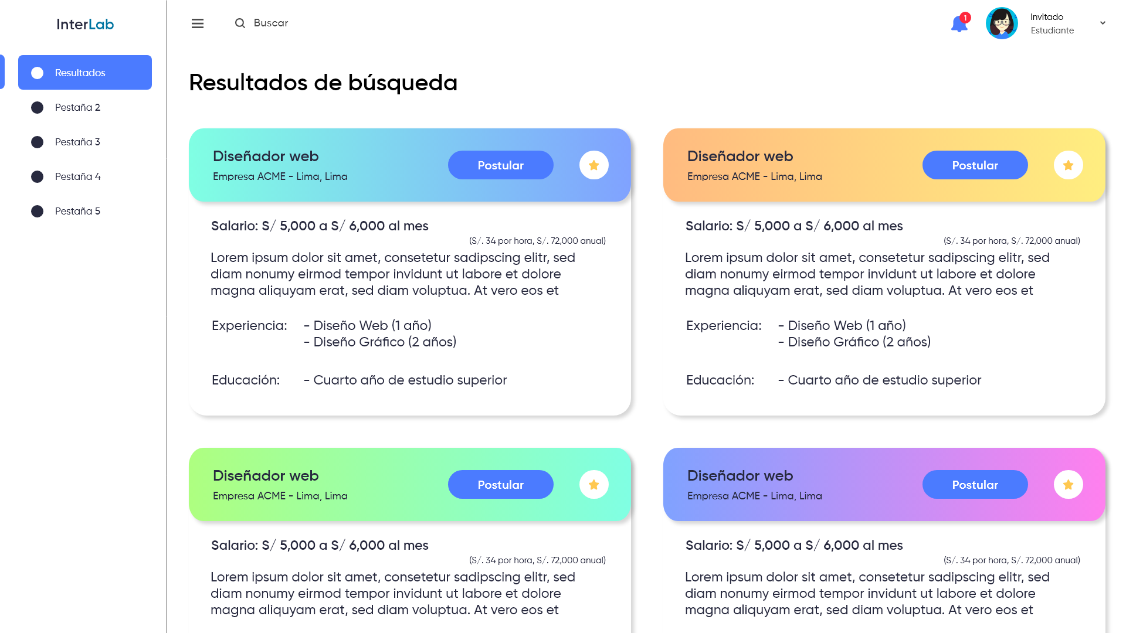
Buscar pasantía

Slide 25
WIREFRAMES MOBILE

Slide 26
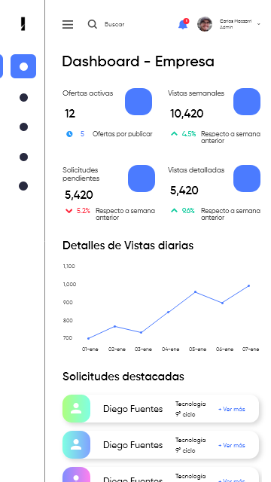
Dashboard Empresa

Slide 27
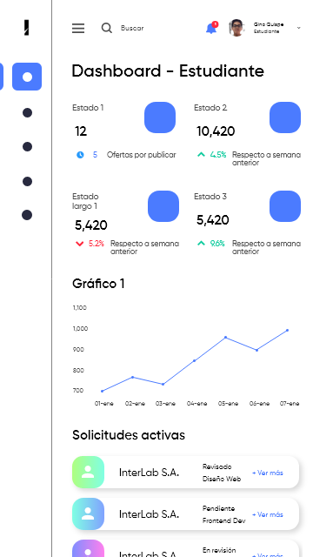
Dashboard Estudiante

Slide 28
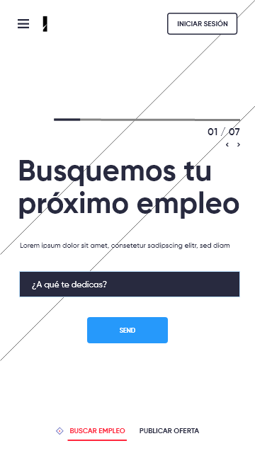
Inicio

Slide 29
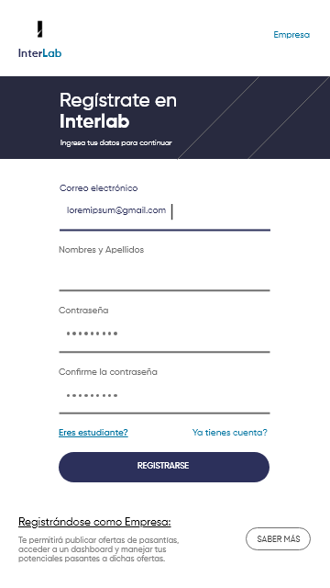
Registro Empresa

Slide 30
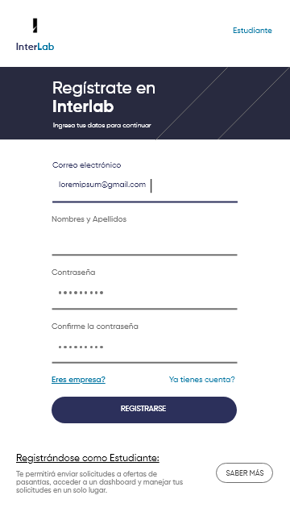
Registro Estudiante

Slide 31
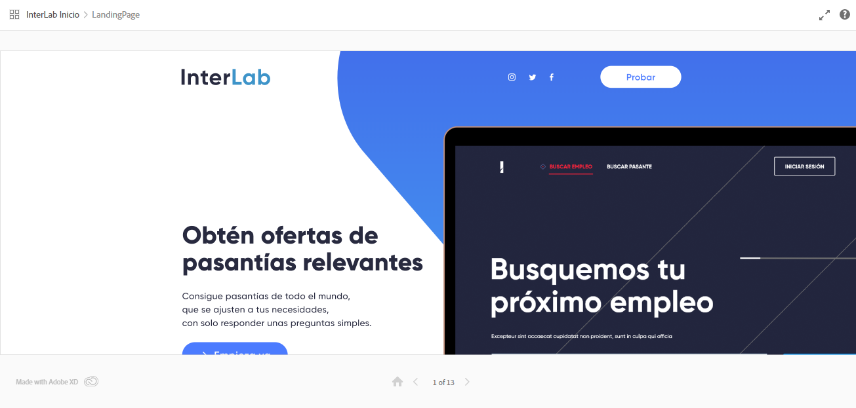
Prototype InterLab Wireframes with Interaction
El prototipo de la aplicación se realizó en la herramienta ADOBE XD
Link del prototipo: https://xd.adobe.com/view/f2efa8cd-c05a-423d-7bb3-e375056398a4-84de/

Slide 32
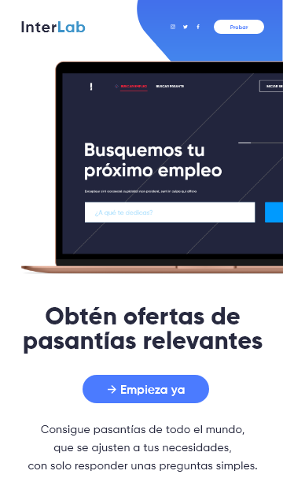
Landing Page Mobile

Slide 33
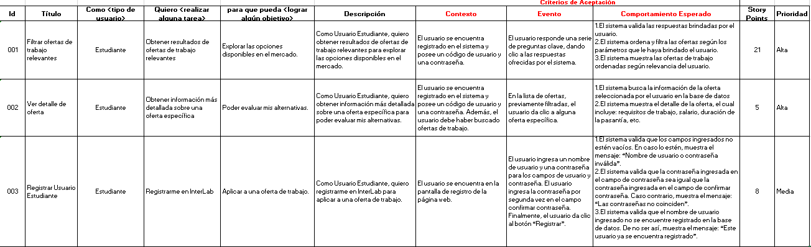
Product Backlog

Slide 34
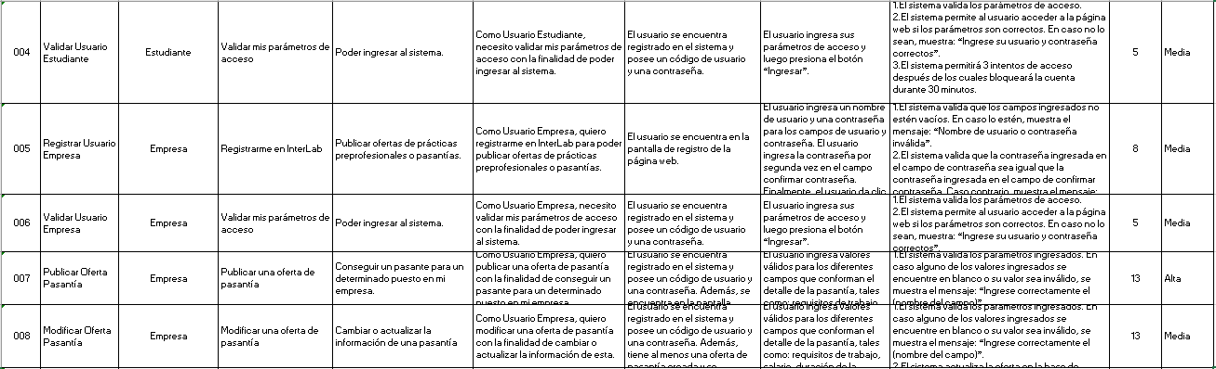
Product Backlog

Slide 35
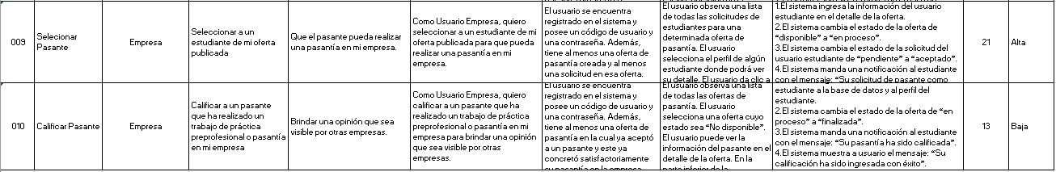
Product Backlog
Link del Product Backlog:
https://docs.google.com/spreadsheets/d/1i24ATbax3fG9au8EvHgb65kmYAeNrjsF/edit#gid=1953939152
Link del Sprint Backlog:
https://www.pivotaltracker.com/n/projects/2444232

Slide 36
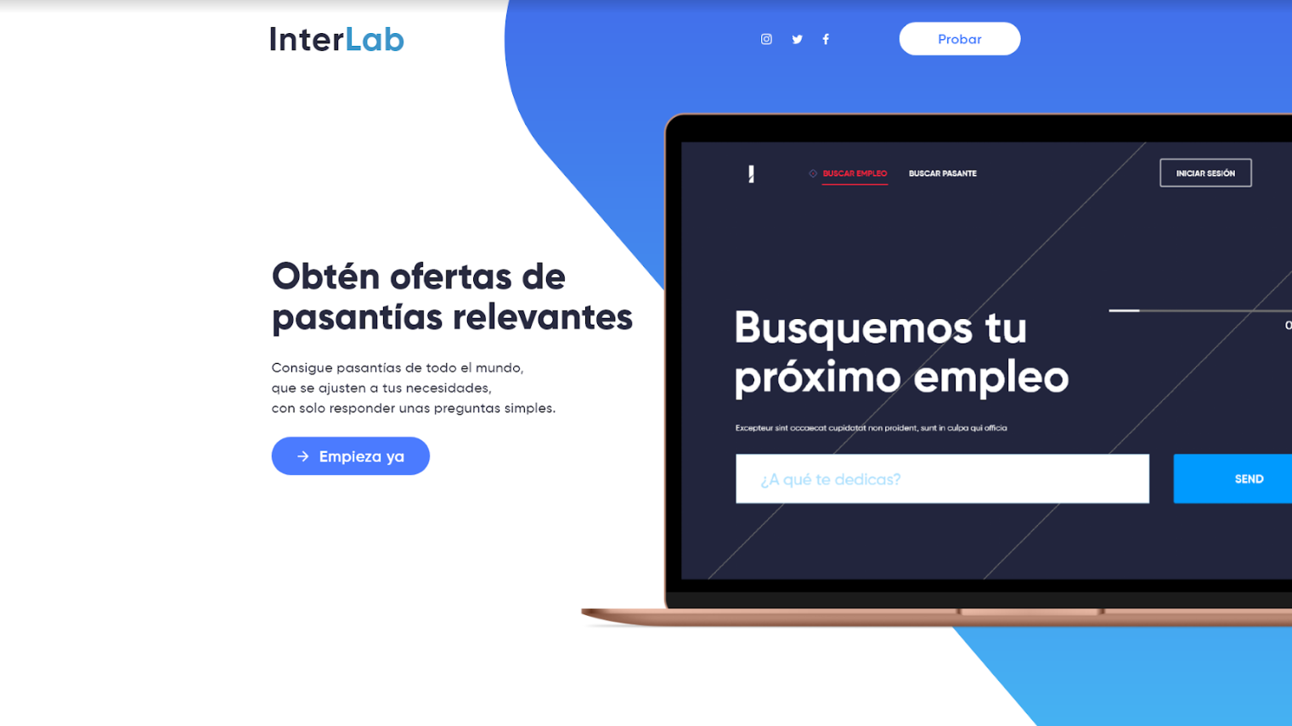
Landing Page
Link: https://8rbstudios.com/

Slide 37




Herramientas que utilizaremos
CSS
HTML
Editor de Texto
JS

Slide 38


Herramientas que utilizaremos
Para entorno de trabajo de logica
Para entorno de trabajo de diseño
Angular.js
Bootstrap

Slide 39


Herramientas que utilizaremos
Para el control de Versiones:
Link de los repositorios:
https://github.com/8rb/Interlab-Landing-Page
https://github.com/Juanca0312/Interlab-BackEnd-Java
GitHub
GitFlow

Slide 40
Gracias por
su atención.
25

